Slide 1

НАЦИОНАЛЬНЫЙ ИНСТИТУТ ГАРМОНИЧНОГО РАЗВИТИЯ ЧЕЛОВЕКА
Новые формы взаимодействия
в организации работы с родителями по профилактике суицида

Slide 2

НАЦИОНАЛЬНЫЙ ИНСТИТУТ ГАРМОНИЧНОГО РАЗВИТИЯ ЧЕЛОВЕКА
Цель: углубление знаний слушателей о новых формах взаимодействия в организации работы с родителями по профилактике суицида.
Задачи:
изучить методы и формы взаимодействия с родителями;
развивать знания современных форм и методов взаимодействия с родителями по профилактике суицида.

Slide 3

ПЛАН ЗАНЯТИЯ
Семья – одна из необходимых и основных ступеней бытия человека
Закон РК О браке и семье
Формы и методы работы социального педагога, психолога с родителями по профилактике суицида

Slide 4

Семья – одна из необходимых и основных ступеней бытия человека.
Именно в семье происходит первичная социализация ребенка, приобретаются навыки взаимодействия и общения с людьми, формируются образ «Я» и самооценка, самостоятельность и ответственность, а также многое другое, что закладывает фундамент полноценного развития личности.
Семья представляет собой особый социокультурный институт, от которого во много зависят стабильность и устойчивость существования общества, в котором происходит физическое и духовное воспроизводство человека.

Slide 5

В современных социальных условиях, когда происходит интенсивное расслоение общества по имущественному признаку, когда многие родители отчуждены от воспитания детей и полностью поглощены социально-бытовыми проблемами, когда дети предоставлены самим себе и пресловутой улице и т.п., приобретает особую актуальность проблема приобщения родителей к формированию личности ребенка.

Slide 6

В настоящее время семья переживает противоречивое и сложное состояние:
Во многом утрачены традиции семейного воспитания и его нравственные ценности:
Изменился статус семьи как воспитательного института (сокращается количество благополучных по составу и по степени воспитательного влияния семей, растут отчуждение, непонимание между родителями и детьми и т.п.);
Изменилось качество самой семьи (во-многом, разрушены нравственные представления о браке и семье; утрачено понятие ответственности за сохранение брака; увеличивается процент детей, растущих в неполных семьях либо в семьях, где один из родителей родным не является и т.п.);
Наблюдаются тенденция к снижению рождаемости, непопулярность отцовства и материнства, негативный социально-психологический фон в семье;
Серьезной проблемой является отчуждение семьи от образовательных учреждений, педагогов – от семьи (усиливается недоверие родителей к школе, имеют место неадекватное отношение родителей и детей к педагогам, неудовлетворенность качеством образования, невысок уровень психолого-педагогической культуры родителей и т.п.).

Slide 7

Одним из главных факторов, способствующих преодолению трудностей, являются благоприятные условия воспитания и нормальные детско-родительские взаимоотношения.
Качественные диалоги с ребенком возможны только при наличии хорошего контакта.
Ни в коем случае не годится следующий подход: долгое молчание, после которого родитель начинает «вламываться» в его жизнь и спрашивать, не думает ли он о суициде.
Хороший контакт выстраивается благодаря постоянному общению и интересу к жизни ребенка до самых мелочей. Если же родитель «для галочки» спрашивает у него о делах в школе и о его состоянии, то этот самый контакт можно легко растерять.

Slide 8
Закон РК О браке и семье
Статья 62. Права и обязанности родителей по воспитанию и образованию детей
Родители обязаны заботиться о здоровье своих детей.
Родители имеют право и обязаны воспитывать своих детей.
Родители имеют преимущественное право на воспитание своих детей перед всеми другими лицами.
Родители, воспитывающие ребенка, несут основную ответственность за обеспечение в пределах своих способностей и финансовых возможностей условий жизни, необходимых для его физического, психического, нравственного и духовного развития.
Родители обязаны обеспечить получение детьми среднего образования.
Родители с учетом мнения детей имеют право выбора образовательного учреждения и формы обучения детей до получения детьми среднего образования
Все вопросы, касающиеся воспитания и образования детей, решаются родителями по их взаимному согласию, исходя из интересов детей и с учетом мнения детей. Родители (один из них) при наличии разногласий между ними вправе обратиться за разрешением этих разногласий в орган опеки и попечительства или в суд.

Slide 9

Так же родители должны:
проводить профилактику депрессивных состояний у ребенка;
наблюдать за развитием ребенка;
обеспечивать атмосферу доверительного общения с ребенком, использование конструктивных способов общения в конфликтных и трудных жизненных ситуациях;
организовать и контролировать соблюдение ребенком режима дня;
при необходимости обращаться за консультацией к соответствующим специалистам.

Slide 10
Взаимодействие социального педагога, психолога с родителями по профилактике суицида:
В первую очередь, необходимо повышение педагогической культуры и просвещение родителей в родительских клубах, университетах, на родительских собраниях, спортивных мероприятиях и т.д.
Цель данных мероприятий:
формирование компетентности родителей в области воспитания детей и предотвращения суицидального поведения и суицида, оптимизация детско-родительских отношений как средства преодоления проблем эмоционально-личностного развития ребенка.
Задачи:
Всестороннее психолого-педагогическое просвещение родителей.
Создание системы психолого-педагогической поддержки родителей в воспитательном процессе в период трудной жизненной ситуации.
Оказание помощи в решении проблем, возникающих при воспитании детей.

Slide 11
Просвещение родителей осуществляется в виде лекций, бесед, интерактивных занятий, ролевых игр и включает три взаимосвязанных направления:
Первое направление посвящено ознакомлению родителей с той ролью, которую играют внутрисемейные взаимоотношения в возникновении и закреплении тревожности ребенка (рассматриваются такие причины, как конфликты, общая атмосфера в семье, отношение родителей к ребенку и к его возможностям, особенности требований).
Третье направление демонстрирует значение развития у студентов (учащихся) уверенности в собственных силах, ощущения собственной значимости. Основная задача такой работы – формирование у родителей представления о том, что им принадлежит решающая роль в профилактике тревожности у своих детей.
Второе направление касается влияния страхов и тревог близких взрослых, их общего эмоционального самочувствия, их самооценки.

Slide 12

Просвещение и информирование родителей и других взрослых членов семьи позволит организовать работу по оптимизации взаимоотношений в детско-родительской среде.
Предоставит возможность родителям задуматься и оценить взаимоотношения со своим ребенком.
Расширить знания родителей о причинах, признаках и характере подросткового суицида.
Воспитывать уважение личности ребенка и понимание его проблем.
Также позволит снизить количество детей с девиантным поведением и избежать суицидальных попыток.

Slide 13

Пример программы по работе с родителями:
Этапы реализации программы:
Первый этап
Цель – разъяснение родителям проблемы детского и подросткового суицида и суицидального поведения.
Мероприятия
• Создание программы тематического родительского всеобуча.
• Разработка эффективной модели взаимодействия школы и семьи.

Slide 14
Второй этап
Цель – выделение причин суицида и суицидального поведения детей и
подростков;
Мероприятия
Организация теоретических занятий для родителей.
Третий этап
Цель – решение проблем родителей и детей, взаимосвязанных с причинами детских и подростковых суицидов, оказание профилактической помощи родителям.
Мероприятия
1. Индивидуальные и групповые беседы, консультации, родительские собрания, круглые столы, лектории для родителей и педагогов по данной теме.

Slide 15
Четвертый этап
Цель – выявление положительной динамики в психическом и эмоциональном состоянии детей, родители которых участвовали в реализации программы.
Мероприятия
1. Проведение сравнительного анализа детско-родительских отношений, психоэмоционального состояния родителей и детей до и после реализации программы.

Slide 16

Ожидаемые результаты программы:
Разнообразие форм взаимодействия школы, семьи и социума.
Психолого-педагогическое просвещение семьи.
Профилактика негативного семейного воспитания.
Формирование интереса родителей к личностному развитию ребенка.
Обучение родителей навыкам распознавания суицидального поведения у детей разного возраста.

Slide 17

Пример занятия. «Психологические особенности подросткового возраста. Факторы суицидального поведения».
План занятия:
1. Упражнение-разминка «Я тебя понимаю».
2. Упражнение «Я подросток».
3. Диагностика родителей «Знаете ли Вы юношескую психологию?».
4. Мини-лекция «Психологические особенности подросткового возраста».
5. Упражнение «Психологическая скульптура».
6. Мини-лекция «Факторы суицидального поведения».
7. Упражнение на снятие эмоционального напряжения «Семь свечей».
8. Упражнение «Салют».
9. Рефлексия занятия.

Slide 18

Упражнение-разминка «Я тебя понимаю»
Цель: подвести родителей к осознанию тех чувств, которые переживают их дети-подростки.
Время: 15 минут.
Техника проведения: Участникам раздаются бланки с незаконченными, предложениями. Родители должны продолжить высказывания.
Инструкция: «Закончите приведенные ниже примеры так, как, по-вашему мнению, закончил бы их ваш ребенок-подросток:
«Мне бывает радостно, когда...»
«Я очень грущу, когда...»
«Мне бывает страшно, когда...»
«Я сержусь, когда...»
«Я очень горжусь, когда ...»
Обсуждение упражнения участниками группы.

Slide 19

Упражнение «Я подросток»
Цель: подвести родителей к осознанию тех чувств, которые они переживали в подростковом возрасте и которые переживают их дети- подростки.
Время: 25 минут.
Техника проведения: Педагог-психолог предлагает родителям нарисовать себя в подростковом возрасте. Обсуждение рисунков.
Диагностика родителей «Знаете ли Вы юношескую психологию?» (опросник Н. Рогова).

Slide 20
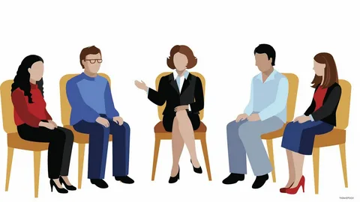
Упражнение «Психологическая скульптура»
Цель: дать возможность родителям проанализировать свои взаимоотношения с ребенком
Время: 20 минут.
Техника проведения: Участники разбиваются на пары «взрослый» — «ребенок». «Взрослый» стоит, а «ребенок» сидит на стуле или на корточках. Участникам раздаются карточки с заданиями. Выполняя задание, участники фиксируют для себя, что видит каждый из них. Затем меняются местами и делятся чувствами.
Далее пары занимают одинаковую позицию и выполняют задания. После выполнения упражнения каждый участник рассказывает, что чувствовал, когда был в роли «Взрослого» и «Ребенка».

Slide 21
Примерные задания:
взрослый ругает ребенка за невыполненное домашнее задание, используя выражения типа: «Ты лентяй!», «Ты ни на что не способен'», «Чем занимался все это время?», «Ты, как всегда, ничего не знаешь!»;
взрослый ругает ребенка за то, что мешает смотреть телевизор: «Отойди, ты мне мешаешь», «Замолчи, я из-за тебя пропустила самое интересное», «Не шуми!»;
взрослый просит ребенка помочь в уборке квартиры, но ребенок при этом отказывается: «Помоги мне, пожалуйста, убрать со стола», «Отнеси цветы в другую комнату», «Наведи порядок на своем столе» и т.д.;
взрослый просит ребенка сходить в магазин, но ребенок тянет время и не сразу выполняет просьбу родителя: «Возьми, деньги и сходи в магазин»;
взрослый благодарит ребенка за… За что можно поблагодарить ребенка?... Участники группы предлагают свои варианты ответов.

Slide 22
Упражнение на снятие эмоционального напряжения «Семь свечей»
Цель: управление состоянием мышечного напряжения и расслабления.
Время: 10 минут.
Техника проведения: Участников группы просят удобно сесть, расслабиться и закрыть глаза.
Инструкция: «Сядьте удобно, закройте глаза, расслабьтесь. Вам спокойно, удобно и комфортно... Вы дышите глубоко и ровно... Представьте себе, что на расстоянии примерно метра от вас стоят семь горящих свечей... Сделайте медленный, максимально глубокий вдох. А теперь вообразите, что вам нужно задуть одну из этих свечей. Как можно сильнее подуйте в ее направлении, полностью выдохнув воздух.
Пламя начинает дрожать, свеча гаснет... Вы вновь делаете медленный глубокий вдох, а потом задуваете следующую свечу. И так все семь...»
Упражнение лучше всего выполнять под спокойную негромкую музыку, в полузатененном помещении.
Обсуждение:
Как менялось состояние участников по мере выполнения этого упражнения?
Где в реальных жизненных ситуациях может быть полезно владение такой техникой?

Slide 23
Упражнение «Салют»
Цель: активизация творческих процессов участников группы, создание позитивного отношения, сплочение группы.
Время: 15 минут.
Техника проведения: Педагог-психолог предлагает родителям написать на звездочках, которые они получили как вознаграждение за участие в игре «Знаете ли Вы подростковую психологию?», слова, которые у них ассоциируются с подростковым возрастом. После чего звездочки прикрепляются к «Салюту» в хаотичном порядке. «Салют» ведущий располагает на доске заранее.
Рефлексия занятия:
Педагог-психолог предлагает родителям закончить следующие предложения:
«Мне понравилось...»
«Я почувствовал (а)...»
«У меня вызывало раздражение...»
«Мне хотелось бы...»

Slide 24


Занятие 2. «Семейное неблагополучие и его влияние на возникновение суицидального поведения у подростков» (2 часа).
План занятия:
1. Упражнение-разминка «Семейные заповеди».
2. Экспресс-анкетирование «Для моего ребенка важно...».
3. Работа в малых группах на тему «Стили семейного воспитания».
4. Мини-лекция «Семейное неблагополучие и его влияние на возникновение суицидального поведения у подростков».
5. Упражнение «Притча об автомобиле».
6. Упражнение «Моя семья» (рисунок семьи).
7. Упражнение на снятие эмоционального напряжения «Сосулька».
8. Рефлексия занятия.

Slide 25
Упражнение-разминка «Семейные заповеди»
Участникам предлагается написать список семейных заповедей (обычаев, правил, установок, запретов, привычек, взглядов, которых придерживаются все члены семьи). Затем по кругу происходит взаимообмен написанными заповедями. Как показывает опыт, родителям интересно знать, какова семейная жизнь других людей. Это позволяет сравнить свои представления о ней с представлениями других.
Ведущий предлагает поделиться высказываниями о том, какие заповеди их удовлетворяют, а какие — нет.
Заметка на полях. На первый взгляд может показаться, что не все вопросы, выносимые на обсуждение группы родителей, касаются проблемы суицидального поведения подростков, однако без анализа детско-родительских отношений и присущих родителям стилей воспитания сложно понять причинно-следственную связь между реализуемым в семье стилем воспитания и риском возникновения суицидальных тенденций в поведении подростка. С другой стороны, использование в процессе занятий не только монологического способа представления материала (лекция), но и активных методов обучения (например, дискуссии) дает возможность психологу постепенно научить родителей высказывать свое мнение в группе, быть толерантным к мнению другого человека, а также постепенно «подвести» к обсуждению весьма непростой проблемы подросткового суицида.

Slide 26
Работа в малых группах на тему «Стили семейного воспитания».
Цель: анализ различных стилей семейного воспитания, выбор наиболее оптимального стиля семейного воспитания.
Время: 35 минут.
Техника проведения: Участники делятся на четыре группы. Принцип деления: зима, весна, лето, осень. Каждой группе раздаются карточки, на которых даны названия стилей семейного воспитания. Группы обсуждают каждая свой стиль воспитания подростков, определяют сильные и слабые его стороны. Далее группа представляет участникам результаты дискуссии. Родители обсуждают предлагаемые стили, делают вывод их эффективности.

Slide 27
Информация для психолога.
Выделяют четыре типа семейного воспитания: авторитарный, либерально-попустительский, демократический, индифферентный (равнодушие, безразличие). Рассмотрим подробно каждый из них.
1. Авторитарный стиль семейного воспитания.
При авторитарном стиле воспитания родители подавляют инициативу ребенка, жестко руководят и контролируют его действия и поступки. Воспитывая, используют физические наказания за малейшие про ступки, принуждения, окрики, запреты. Дети лишены родительской любви, ласки, заботы, сочувствия. Таких родителей заботит лишь то, что бы ребенок вырос послушным и исполнительным. Но дети вырастают либо неуверенными в себе, робкими, невротизированными, неспособными постоять за себя, либо, наоборот, агрессивными, авторитарными, конфликтными. Такие дети с трудом адаптируются в социуме, окружающем мире.
Родители строго следят за выполнением домашнего задания младшими школьниками, вплоть до того, что стоят рядом и давят на ребенка в попытке добиться от него самостоятельных действий. Дети в целях самозащиты используют разнообразные уловки, такие, например, как плач, показывают свою беспомощность. В результате таких мер у детей пропадает желание учиться, они с трудом концентрируют внимание во время объяснений учителя или при подготовке уроков.
При родителях такие дети могут казаться спокойными и исполнительными, но как только угроза наказания исчезает, поведение ребенка становится неуправляемым. По мере взросления ребенок становится все более нетерпимым по отношению к требованиям авторитарных родителей. В подростковом возрасте частые конфликты могут привести к плачевному исходу.

Slide 28
2. Либерально-попустительский стиль семейного воспитания (гипоопека).
При либерально-попустительском стиле общение с ребенком строится на принципе вседозволенности. Для самоутверждения ребенок использует капризы, требования «Дай!», «Мне!», «Хочу!», демонстративно обижается. Ребенок не понимает слово «Надо!», указания и требования взрослых не выполняет. Для родителей с либерально-попустительским стилем общения характерна неспособность или нежелание руководить, направлять ребенка. Вследствие чего ребенок вырастает эгоистичным, конфликтным, постоянно недовольным окружающими людьми человеком, что не дает ему возможность вступать в нормальные социальные взаимоотношения с людьми. В школе у такого ребенка возможны частые конфликты из-за того, что он не приучен уступать.

Slide 29
3.Демократический стиль семейного воспитания.
При демократическом стиле воспитания родители поощряют любую инициативу ребенка, самостоятельность, помогают им, учитывают их нужды и потребности. Выражают ребенку свою любовь, доброжелательность, играют с ним на интересные ему темы. Родители позволяют детям принимать участие в обсуждении семейных проблем и учитывают их мнение при принятии решений, а также, в свою очередь, требуют осмысленного поведения от детей, проявляют твердость и последовательность в соблюдении дисциплины.
Ребенок находится в активной позиции, что дает ему опыт самоуправления, повышает уверенность в себе, своих силах. Дети в таких семьях прислушиваются к советам родителей, знают слово «надо», умеют дисциплинировать себя и строить отношения с одноклассниками. Дети растут активными, любознательными, самостоятельными, полноценными личностями с развитым чувством собственного достоинства и ответственностью за близких ему людей.
Демократический стиль воспитания, как утверждают многие психологи, является наиболее эффективным стилем семейного воспитания.

Slide 30
4. Индифферентный (равнодушие, безразличие) стиль семейного воспитания.
При индифферентном стиле семейного воспитания отношения подразумевают глубокое безразличие родителей к личности ребенка. Родители «не замечают» ребенка, не заинтересованы его развитием и духовным внутренним миром. Активно избегая общения с ним, держат его от себя на расстоянии. Такое безразличное отношение родителей делает ребенка одиноким и глубоко несчастным, неуверенным в себе. У него пропадает желание общаться, может сформироваться агрессивность к людям.

Slide 31
Заметка на полях. Использование в групповой работе различных притч — неплохой прием, который позволяет избежать назидательно-наставительного тона ведущего занятия и дает возможность «выйти» на групповое обсуждение того или иного вопроса.
Притча «Брошенный камень»
«Один успешный молодой человек ехал в машине последней модели и радовался жизни, когда ощутил удар о дверцу своей любимой игрушки. Он тут же затормозил, выскочил из салона и увидел, что брошенный кем-то камень сильно оцарапал его новенькое авто. Не тратя времени, он вскочил в машину и развернул ее на сто восемьдесят градусов, решив вернуться и найти место, откуда был брошен камень. Мужчина был в бешенстве. Снова выскочив из машины, он бросился к мальчику, который оказался виновником происшествия, схватил его за худенькие плечи, толкнул к капоту и заорал:
— Ты что наделал, негодяй? Ты соображаешь, что натворил? Это новая машина и камень, который ты бросил, очень дорого тебе обойдется! Зачем ты это сделал?

Slide 32
— Пожалуйста, простите, господин! Пожалуйста' Я не знал, что делать! Я бросил камень потому, что никто не останавливался!
— Слезы тек ли по щекам мальчика, он указывал рукой куда-то в сторону.
— Там мой брат! Он выпал из своей инвалидной коляски, а я не могу его поднять... он много весит, я слишком маленький. Я хотел попросить помощи!
Всхлипнув, он спросил у владельца машины:
— Вы не могли бы помочь мне посадить его в коляску? Пожалуйста. Он сильно ударился...
Тронутый до глубины души, молодой человек поднял подростка-инвалида с земли, усадил в коляску, вытащил свой шелковый платок и постарался промокнуть ранки и ссадины, отряхнул пыль и, когда убедился, что все более или менее в порядке, посмотрел на мальчишку, поцарапавшего ему машину. Тот благодарно улыбался, в его улыбке было столько нежности и любви, что теплело на сердце.

Slide 33
— Господин! Большое спасибо!
Мужчина видел, как мальчуган, с трудом толкая перед собой коляску, постепенно удалялся по направлению к очень скромному дому.
Владелец новенького авто так и не починил дверцу своей машины оставив царапину специально, чтобы всегда помнить — нельзя так беспечно нестись по жизни, чтобы другим не пришлось бросать камни, привлекая к себе внимание.
Иногда нам достаточно шепота, чтобы наши сердце и душа отозвались на нужду близких. Но иногда для этого в нас должны попасть камнем. Так стоит ли обижаться, если в тебя попал камень? Может, это значит, что ты просто кому-то нужен?»

Slide 34
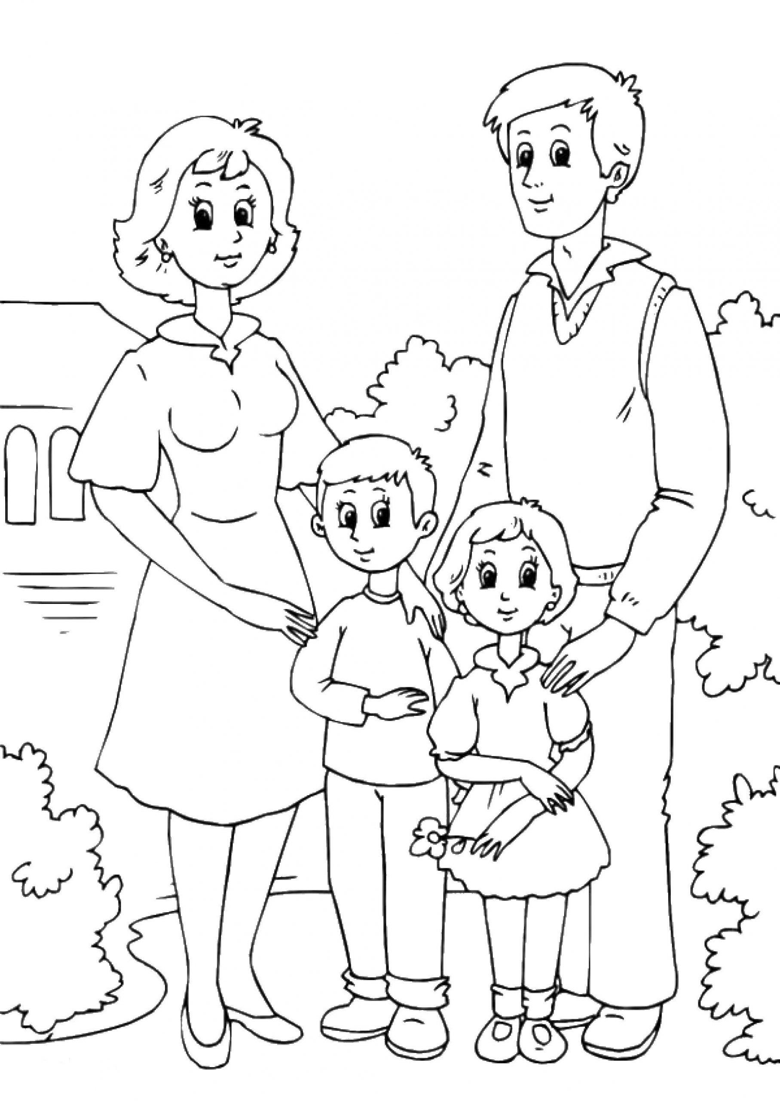
Упражнение «Моя семья» (рисунок семьи)
Цель: выявление особенностей внутрисемейных отношений (отношение родителя к членам своей семьи, восприятие им своей роли в семье характеристики отношений, которые вызывают в нем тревожность).
Время: 25 минут.
Оборудование: листы бумаги формата А4; цветные и простые карандаши; ластики.
Техника проведения: Педагог-психолог предлагает родителям нарисовать свою семью.
Обсуждение упражнения участниками группы.

Slide 35
Упражнение на снятие эмоционального напряжения «Сосулька»
Цель: управление состоянием мышечного напряжения и расслабления.
Время: 7 минут.
Техника проведения: данное упражнение выполняется стоя.
Инструкция: «Встаньте, закройте глаза, руки поднимите вверх. Представьте, что вы — сосулька или мороженое. Напрягите все мышцы вашего тела. Запомните эти ощущения. Замрите в этой позе на 1-2 минуты. Затем представьте, что под действием солнечного тепла вы начинаете медленно таять. Расслабляйте постепенно кисти рук, затем мышцы плеч, шеи, корпуса, ног и т.д. Запомните ощущения в состоянии расслабления. Выполняйте упражнение до достижения оптимального психоэмоционального состояния».
Заметка на полях. Рефлексия занятия — очень важный этап тренинговой работы. Обратите внимание, разговор идет о чувствах, которые испытывали участники тренинга. Они должны обозначить эти чувства, понять их происхождение и поделиться ими. По существу, рефлексия — это шеринг (sharing(англ.)— разделение; выделение; распределение) — «деление чувствами», необходимый элемент любого вида тренинга. Весьма часто шеринг связывает между собой части тренинга, и при умелом подходе у участников создается впечатление, что предлагаемое упражнение как раз по обсуждаемой теме, а на самом деле тема о пределе на логически заранее, и упражнение, конечно, тоже придумано в контексте темы.
Рефлексия занятия:
Педагог-психолог предлагает родителям закончить следующие незаконченные предложения:
«Меня беспокоит...», «Я чувствовал (а) тревогу, когда ...», «Меня удивило...», «Меня порадовало...»

Slide 36
Мозговой штурм «Влияние отрицательных и положительных качеств характера на взаимодействие с ребенком»
Цель: коллегиальное решение и выявление отрицательных и положительных черт характера на взаимодействие с окружающими людьми, конструктивное взаимодействие в форме ролевой игры.
Оборудование: ватман; ручки.
Методика: Участники делятся на 3 группы. Принцип деления: вижу — слышу — чувствую. За 10 минут нужно:
придумать девиз команды;
выработать список важных для общения качеств личности, причем эти характеристики могут быть самыми смелыми и фантастичными;
выработать список отрицательных качеств личности, мешающих общению с ребенком.
После десятиминутной подготовки команды выбирают по одному человеку, которые представляют команду, ее девиз и характеристики.
Команды обсуждают предложенные варианты и создают общий перечень качеств, необходимых человеку для эффективного общения.

Slide 37

Дискуссия «Нарушения в поведении ребенка»
Цель: приобретение навыков анализа причин нарушения поведения ребенка исходя из позиции ребенка; актуализация «ребенка» в родителях для осознания разницы между миром ребенка и взрослого.
Ведущий объясняет, что, какие бы «выходки» (со слов взрослого) не демонстрировал ребенок, целей нарушений в поведении ребенка может быть только четыре:
привлечение внимания;
власть;
месть;
избегание неудач.

Slide 38
I. Привлечение внимания.
Мы все нуждаемся во внимании со стороны окружающих людей и не хотим чувствовать себя «пустым местом». Дети же тем более, так как им необходимо осознавать свою значимость.
Дети очень часто пытаются привлечь внимание к себе своим поведением.
Особенно часто это происходит, когда им внимания недостает. А ведь и необходимая «доза» внимания у каждого ребенка своя.
Задайте себе вопрос: когда ребенок получает больше внимания от взрослых? Когда он больше плохо, а не хорошо себя ведет?
Если маленький ребенок плачет, к нему бегут родители! Он что-то натворил — и получил больше внимания, чем за целый день нормально го поведения. Вывод: «Если я хочу, чтобы мама и папа были рядом, я должен сделать что-то, что они делать запрещают!» — вот что усвоил ребенок. «Сердитое» внимание лучше никакого.
Никто не учит ребенка, как попросить внимания в приемлемой форме, когда он в этом нуждается.
Внимание — базовая психологическая потребность, такая же, как еда и питье, с точки зрения физиологии. Но если детей учат просить еду, то, как они должны вести себя, когда они «психологически голодны?»
Вопрос к участникам: «Как вы думаете, можно распознать, что эта «выходка» имеет цель привлечения внимания?» (Ответ: после получения необходимого внимания ребенок прекращает выходку.)

Slide 39
Способы ведения разговора, стимулирующие конфликт, негативные переживания, такие, как злость, протест, раздражение, принято назвать «барьерами общения».
К ним относятся:
Негативные оценки и ярлыки (оскорбления): «Ты все врешь!», Ты не можешь понять элементарного», «Не твоего ума дело» и пр. Негативные оценочные высказывания провоцируют противодействие, желание партнера противостоять.
Советы: «Мой тебе совет: сделай, как я сказал», «Не советую тебе меня злить» и др. Совет следует давать только в тех случаях, когда вас об этом просят, в других случаях совет вызывает у партнера чувство протеста.
Вопросы (на которые не нужно отвечать или невозможно ответить): «Что ты здесь делаешь?», «Кто ты такой?», «Ты в своем уме?». Любой вопрос предполагает ответ, но эти вопросы ответа не требуют, предполагается, что сам партнер поймет, как вы злы, обижены, волнуетесь, В ситуации конфликта партнер вряд ли захочет понять ваше состояние и, вероятнее всего, попытается прекратить разговор вопросами, например: «А твое какое дело?»
Приказы: «Прекрати меня злить!», «Замолчи!», «Прекрати плакать!». Конфликт может быть разрешен, если партнеры в общении демонстрируют равенство или уважение. Человек, отдающий приказы, тем самым демонстрирует превосходство, право распоряжаться, что вызывает чувство протеста и желание оспорить приказ.

Slide 40
Обобщения, глобальные выводы из единичных случаев: «Меня никто не любит», «Ты никогда не моешь посуду», «Ничего хорошего в жизни я не видела» и т.п. Сильные эмоции заставляют человека делать по спешные выводы. Подобные обобщения чаще всего неверны, партнер обязательно вспомнит, как он мыл хоть когда-нибудь посуду по собственной инициативе, что в вашей совместной жизни были и любовь, и добро.
Ирония, язвительность: «Ну, ты у меня и герой!», «Ты просто писаная красавица». В ситуации конфликта ирония и язвительность могут обидеть партнера, будут восприниматься как оскорбление.
Нарушают отношения и осложняют ситуацию и перебивание, настаивание на собственной правоте, упреки, выдвижение ультиматума. На эти и другие «барьеры общения» люди реагируют весьма эмоционально, и чаще всего эти эмоции носят негативный характер.

Slide 41

Что делать в том случае, если вы задаете вопросы, а в ответ слышите плохие новости:
Демонстрируйте ребенку, что вы сможете справиться со всем, о чем он вам расскажет.
Действуйте, вместо того, чтобы реагировать!
Вместе работайте над поиском решения.
Похвалите ребенка за усилия, которые он продемонстрировал, когда пришел к вам поговорить.
Как разрешать конфликт с подростком:
Говорите спокойно и твердо.
Не злитесь. Когда сердитесь, возьмите «тайм-аут».
Делайте паузы в разговоре, чтобы дать ребенку высказаться.

Slide 42
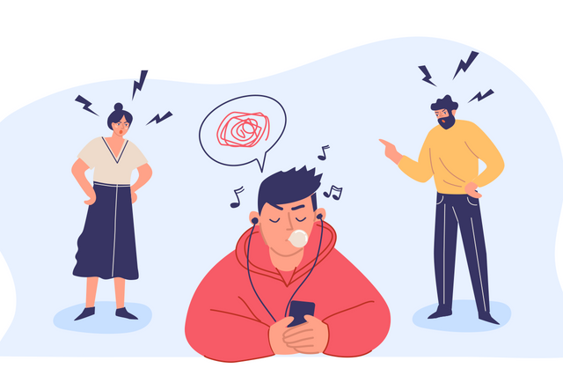
Позвольте подростку выразить свой гнев, но пусть он делает это в своей комнате.
Откажитесь от той модели поведения, которая неэффективна.
Когда обсуждаете с подростком то, что нужно изменить, откажитесь от «Ты-высказываний» в диалоге с ним.
Учите его поступать по-другому, не споря с ним.
Откройте для подростка, где «заканчиваетесь» вы и «начинается» он.
Заставьте ребенка взять ответственность за свои мысли, чувства и за свое поведение.
Выработайте у него навыки грамотного поведения в опасных ситуациях, чтобы он мог сам с ними справляться.
Поощряйте его желание стать самостоятельным.
Научите его отказывать, сказать «НЕТ», если он сталкиваете, с сильным давлением.
Не воспринимайте поступок ребенка как направленный персонально на вас.

Slide 43
Пять советов, как воспитывать у подростка моральную ответственность:
Когда вы даете обещание и выполняете обещанное, ваш ребенок видит надежность и порядочность.
Когда у вас есть мужество поступать правильно, ваш ребенок испытывает доверие и уважение к вам.
Когда вы выражаете сочувствие тем, кому не очень повезло, ваш ребенок видит эту заботу и учится сопереживанию.
Когда вы быстро прощаете, ваш ребенок видит сочувствие и понимание.
Подчиняясь законам и правилам, вы формируете его гражданское сознание.
Как найти путь к сердцу вашею подростка.
Уважайте потребности вашего ребенка в частной жизни и своем пространстве.
Позвольте ему самовыражение в оформлении своей комнаты.
Расскажите ребенку истории из своей подростковой жизни.

Slide 44
Рекомендуемая литература
Ауталипова У.И Психология детско-родительских отношений в конфликте. А, 2004.
Брель Е.Ю. Социально-психологические факторы формирования тревожности у младших школьников и пути ее профилактикии коррекции. Авт.канд.дис. Томск, 1996.
Изард К.Э. Психология эмоций. СПб., 1999.
Кэмпбелл Р. Как исправляться с гневом ребенка. СПб., 1997.
www.sad-sosenka.ru

